Slide 1
Презентация на тему: «Что такое электростатика? Закон Кулона»
Выполнила: ученица 11 класса,
Нефедова Татьяна
Учитель: Лапышева Л.И.
2014 год

Slide 2
Содержание:
Что такое электростатика?
Ученый Ш.О.Кулон
Крутильные весы
Закон Кулона. Формулировка закона
Формула
Силы взаимодействия зарядов
Кулоновская сила-центральная
Условия действия закона Кулона
Ученый Г. Кавендиш
Решение задачи.

Slide 3
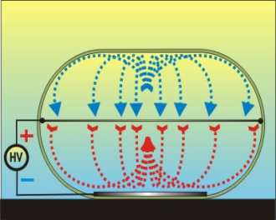
Что такое электростатика?
Электростатика — раздел электродинамики, изучающий взаимодействие неподвижных электрических зарядов.
Между одноимённо заряженными телами возникает электростатическое (или кулоновское) отталкивание, а между разноимённо заряженными — электростатическое притяжение. Явление отталкивания одноименных зарядов лежит в основе создания электроскопа — прибора для обнаружения электрических зарядов.

Slide 4
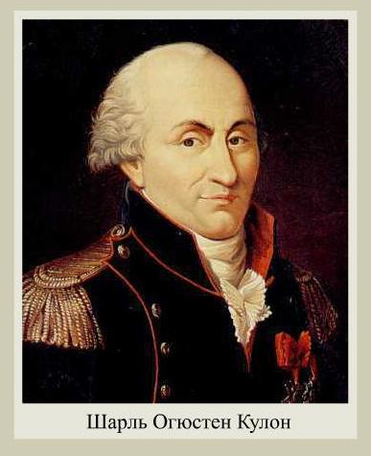
Шарль Огюст Кулон (1736–1806)
Родился, жил и работал в г. Париже (Франция).Военный инженер, действительный член Парижской академии наук. Изобрел крутильные весы и заново открыл закон взаимодействия зарядов, экспериментально доказав его справедливость в 1785 г. Это открытие позволило судить об электричестве количественно.

Slide 5
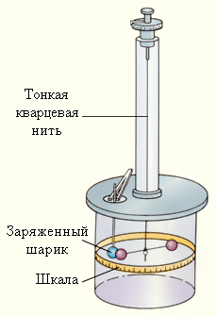
Для измерения силы взаимодействия двух точечных зарядов Кулон использовал крутильные весы.

Slide 6
Крутильные весы:
Незаряженная сфера
Неподвижная заряженная сфера
Легкий изолирующий стержень
Упругая нить
Бумажный диск
Шкала

Slide 7
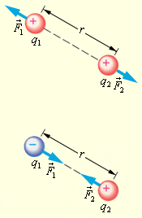
Силы взаимодействия одноименных и разноименных зарядов

Slide 8
Закон Кулона :
Сила взаимодействия между двумя неподвижными точечными зарядами, находящимися в вакууме, прямо пропорциональна произведению модулей зарядов, обратно пропорциональна квадрату расстояния между ними.

Slide 9
где: q₁ q₂ - величины зарядов [ Кл] r - расстояние между ними [м] k -коэффициент пропорциональности F - сила Кулона [ Н] Кулон - электрический заряд, проходящий через поперечное сечение проводника при силе тока 1А за 1 с.

Slide 10
В СИ коэффициент пропорциональности в законе Кулона равен:
Н*м²
k = 9* 10⁹ Кл²
1
k = 4πε₀
где ε₀= 8,85*10⁻¹²Кл²/ ( Н*м² )- электрическая постоянная

Slide 11
Силы взаимодействия зарядов:
Кулоновская сила подчиняется III закону Ньютона:
F₁₂ ₌ F₂₁
F
21
2
r
1
F
12

Slide 12
Кулоновская сила является центральной. Силы взаимодействия двух неподвижных точечных заряженных тел направлены вдоль прямой, соединяющей эти тела.
F₁₂
-
-
F₁₂
+
-
F₁₂
+
+

Slide 13
Чтобы закон Кулона был верен, необходимо:
1.Точечные заряды - то есть расстояние между заряженными телами на много больше их размеров.
2. Их неподвижность. Иначе уже надо учитывать дополнительные эффекты: возникающее магнитное поле движущегося заряда и соответствующую ему дополнительную силу Лоренца, действующую на другой движущийся заряд.
3.Взаимодействие в вакууме.

Slide 14
Генри Кавендиш (1731 — 1810)
Британский физик и химик, член Лондонского королевского общества (с 1760 года).
Кавендиш первый установил закон взаимодействия точечных заряженных тел, но своих работ по электричеству он не публиковал. Около ста лет рукописи находились в архиве семьи Кавендиша, пока не были переданы для печати Максвеллу. Произошло это через много лет после того, как закон взаимодействия зарядов был установлен Кулоном.

Slide 15
Решение задачи

Slide 16
Решение задачи

